Slide 1
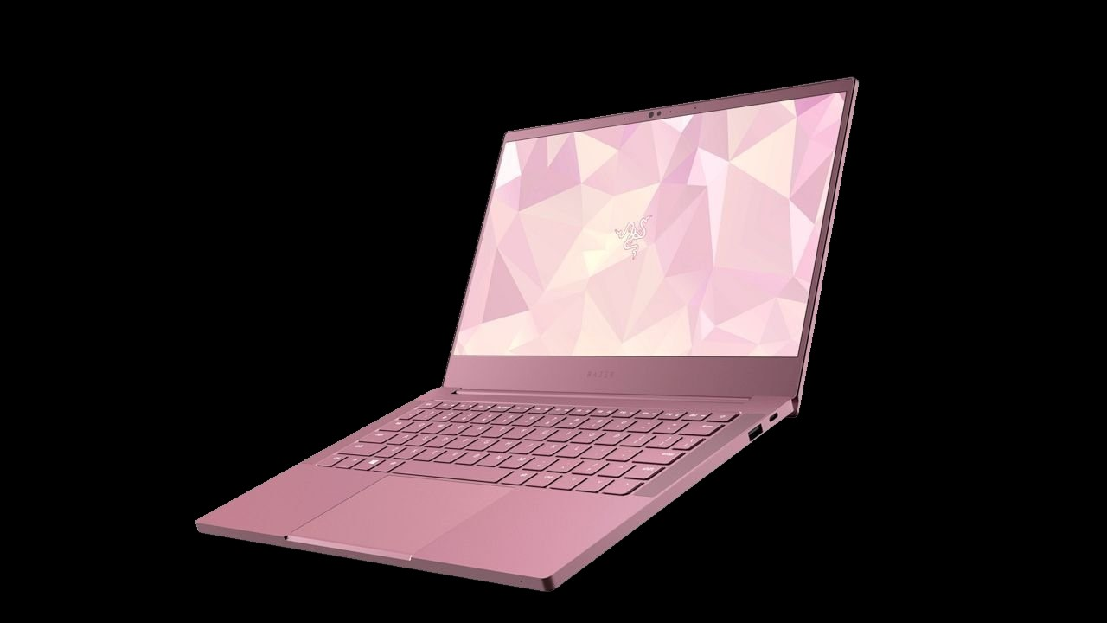
Web Design
設計說明
高楷杰

Slide 2
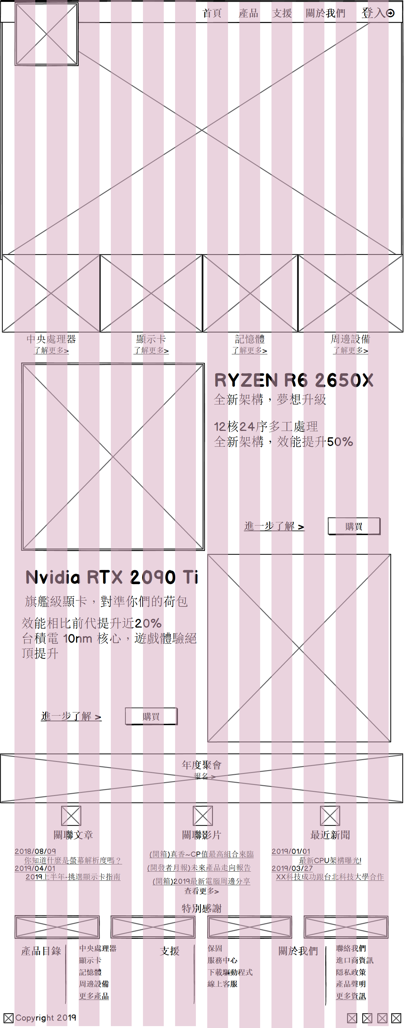
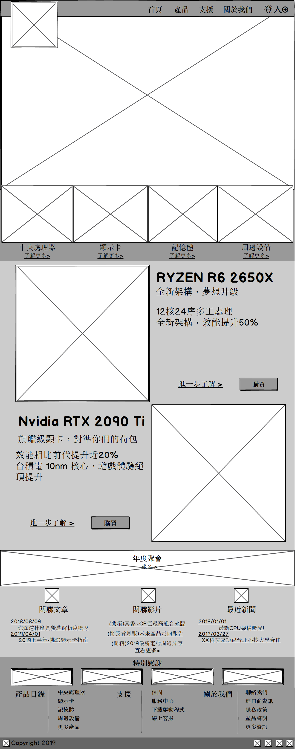
導覽列
灰階上色
主視覺形象
商品導覽列
副視覺形象
官方活動宣傳
相關報導
感謝狀
網頁地圖

Slide 3
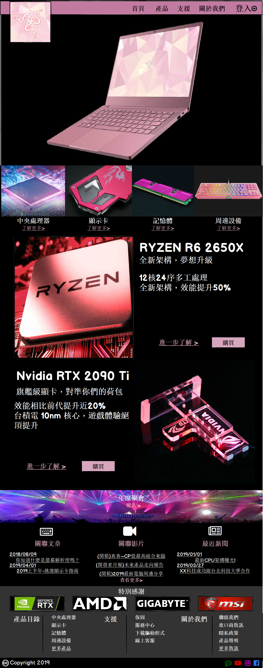
這裡用了電競的風格，但是目前市面上電競的商品都是屬紅黑的陽剛的顏色，而且也頗具帥氣與質感，但我反其道而行，我大膽使用了粉色系的圖片與文字，傳統上粉色是較屬陰柔的色彩，但是與目前紅黑的主流比起來，更具特色且品味。

